Slide 1
Openstack 스터디 발표
CH5. Creating Networks with Neutron

Slide 2



테스트 구성 환경
OS: Ubuntu14.04
- Vmware ESXi의 VM으로 구성
controller01, compute01, compute02 의 Multi node 설치
Learning OpenStack Networking(Neutron) Second Edition의 설치 과정대로 진행
Internet
Hostname | IP
controller01 | 10.0.0.30
compute01 | 10.0.0.31
compute02 | 10.0.0.32
VM
Gateway
VM
VM
VMware ESXi, 6.0.0
User

Slide 3
Trouble shooting
1) 2장 설치 완료 후 dashboard 접속 시 Internal 500 에러 떨어짐
/etc/openstack-dashboard/local_settings.py 에서 OPENSTACK_HOST = “contorller01” 로 설정해줘야 함 (책에는 “ ” 표기가 안되어 있음)
2) Neutron database 생성 과정에서 mysql 접속 문제
아래와 같이 mysql.sock 파일의 소유권한 변경을 통해 해결
root@controller01:~# mysql -u root -p
Enter password:
ERROR 2002 (HY000): Can't connect to local MySQL server through socket '/var/run/mysqld/mysqld.sock' (111)
root@controller01:/var/lib# service mysql stop
* Stopping MariaDB database server mysqld
...done.
root@controller01:/var/lib# chmod 755 -R /var/lib/mysql
root@controller01:/var/lib# chown mysql:mysql -R /var/lib/mysql
root@controller01:/var/lib# service mysql start
* Starting MariaDB database server mysqld
...done.
* Checking for corrupt, not cleanly closed and upgrade needing tab

Slide 4
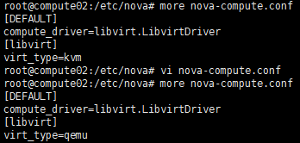

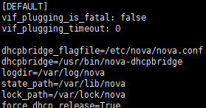

Trouble shooting
3) 인스턴스 생성시 에러 발생-1
에러메시지: NoValidHost: No valid host was found. There are not enough hosts available.
compute 노드의 nova-compute.conf의 virt_type을 qemu로 변경 후 서비스 재시작
4) 인스턴스 생성시 에러 발생-2
에러메시지: Failed to allocate the network(s), not rescheduling
compute 노드의 nova.conf의 Default에 vif_plugging_is_fatal: false, vif_plugging_timeout: 0 추가 후 서비스 재시작

Slide 5
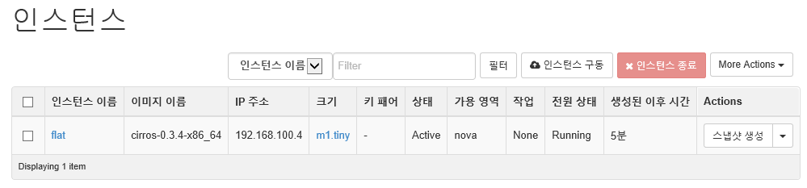
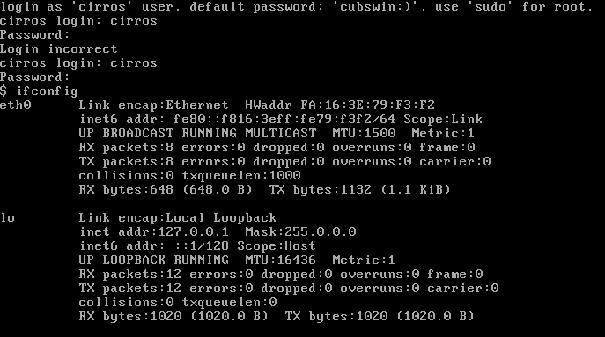
Trouble shooting
5) 인스턴스 생성시 에러 발생-3
증상: vxlan을 제외한 flat, vlan 네트워크에서 인스턴스 생성시 ip를 받아오지 못하는(?) 현상
Starting network...
udhcpc (v1.20.1) started
Sending discover...
Sending discover...
Sending discover...
Usage: /sbin/cirros-dhcpc <up|down>
No lease, failing
WARN: /etc/rc3.d/S40-network failed
cirros-ds 'net' up at 189.15
checking http://169.254.169.254/2009-04-04/instance-id
failed 1/20: up 189.52. request failed
failed 2/20: up 191.92. request failed
failed 3/20: up 194.15. request failed
failed 4/20: up 196.37. request failed
failed 5/20: up 198.61. request failed
failed 6/20: up 200.85. request failed
failed 7/20: up 203.09. request failed
failed 8/20: up 205.33. request failed
failed 9/20: up 207.58. request failed
failed 10/20: up 209.82. request failed
failed 11/20: up 212.07. request failed
failed 12/20: up 214.33. request failed
failed 13/20: up 216.58. request failed
failed 14/20: up 218.85. request failed
failed 15/20: up 221.11. request failed
failed 16/20: up 223.37. request failed
failed 17/20: up 225.64. request failed
failed 18/20: up 227.91. request failed
failed 19/20: up 230.18. request failed
failed 20/20: up 232.46. request failed
failed to read iid from metadata. tried 20
no results found for mode=net. up 234.74. searched: nocloud configdrive ec2
failed to get instance-id of datasource
[인스턴스 ifconfig 결과]
[인스턴스 콘솔 로그 일부]

Slide 6
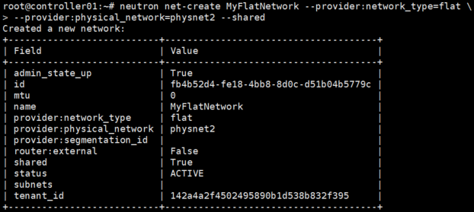
Chapter5. Creating Networks with Neutron
- Creating a flat network in the CLI
- MyFlatNetwork 라는 이름으로 flat 타입 네트워크 생성
/etc/neutron/plugins/ml2/ml2_conf.ini
[ml2]
mechanism_drivers = linuxbridge,l2population
tenant_network_types = vxlan,vlan
[ml2_type_flat]
flat_networks = physnet2
[ml2_type_vlan]
network_vlan_ranges = physnet2:30:33
[ml2_type_vxlan]
vni_ranges = 1:1000
[securitygroup]
firewall_driver = neutron.agent.linux.iptables_firewall.IptablesFirewallDriver
[linux_bridge]
physical_interface_mappings = physnet2:eth2
[vxlan]
enable_vxlan = true
l2_population = true
local_ip = 172.18.0.100

Slide 7
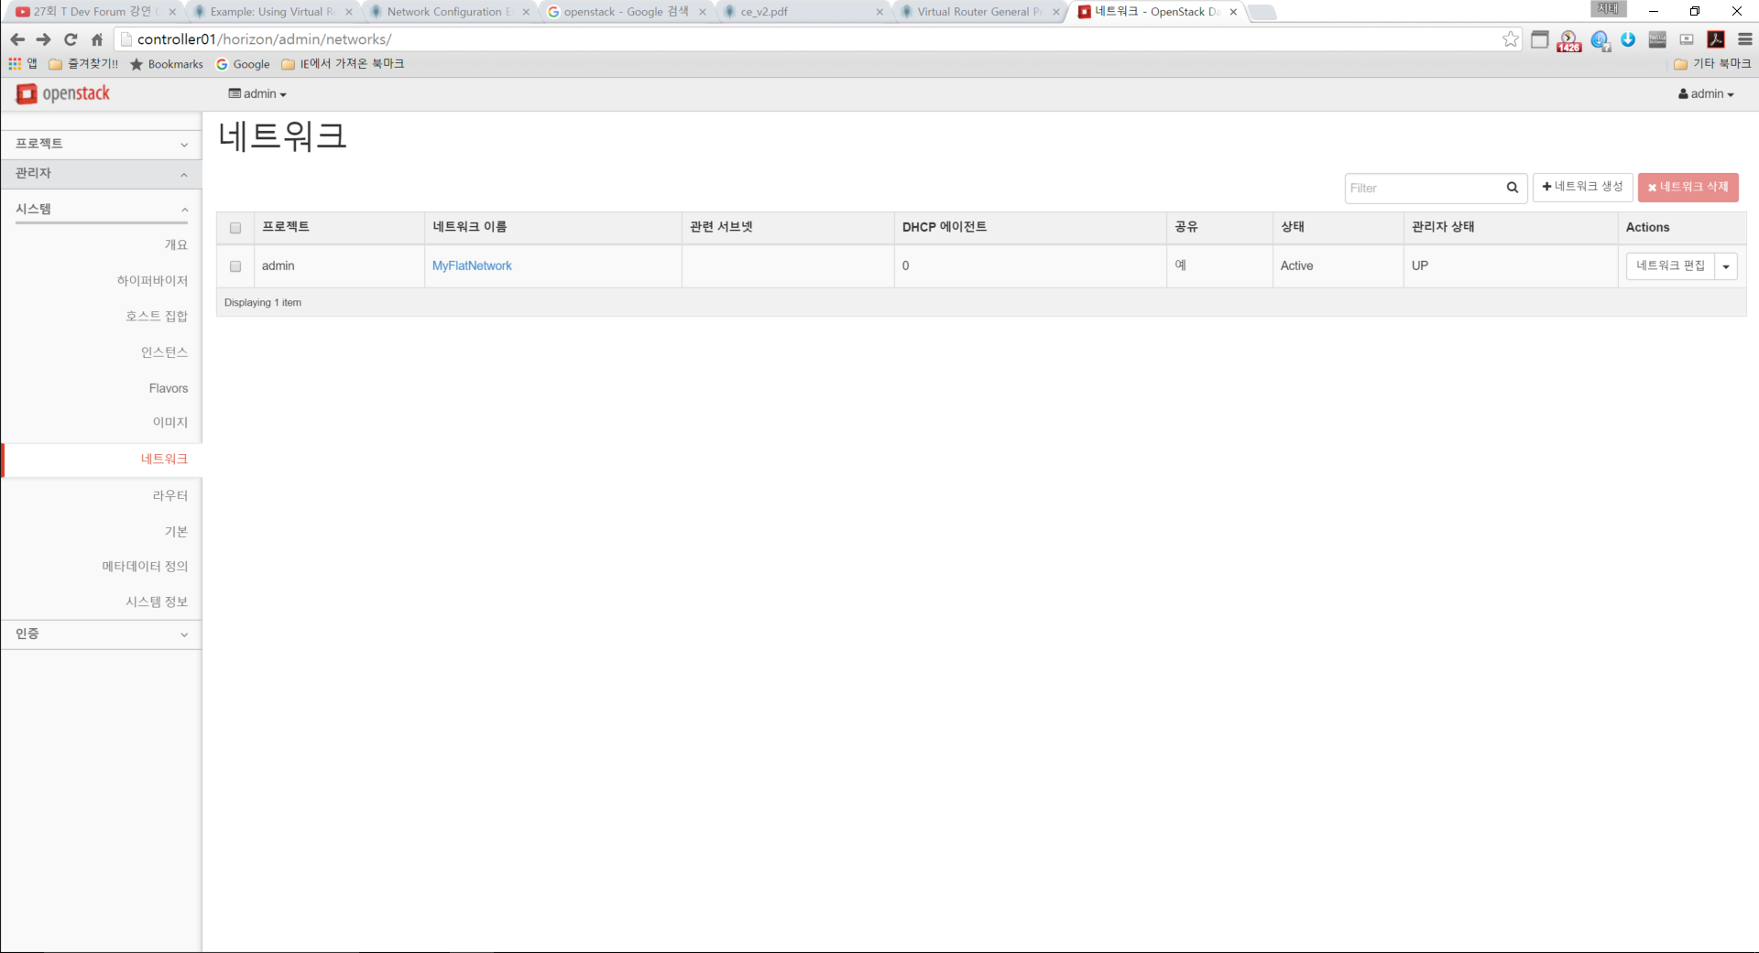
Chapter5. Creating Networks with Neutron
- Creating a flat network in the CLI

Slide 8
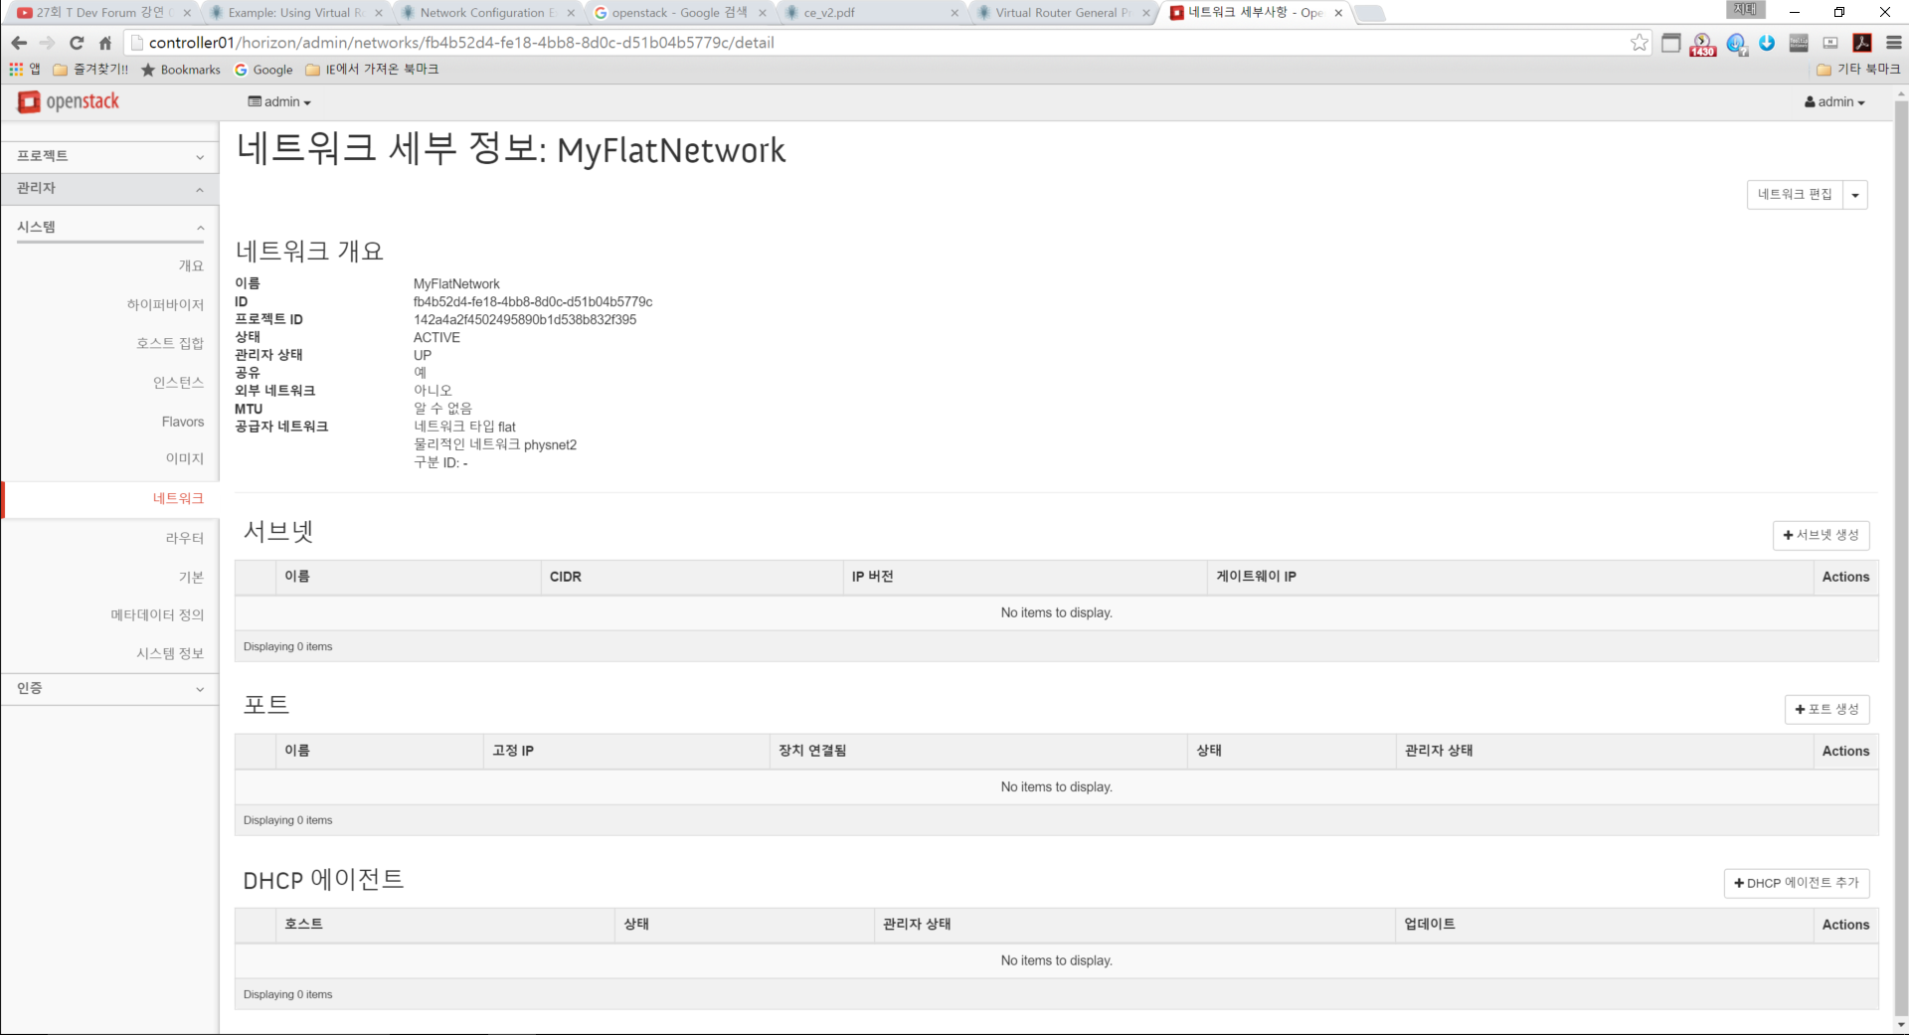
Chapter5. Creating Networks with Neutron
- Creating a flat network in the CLI

Slide 9
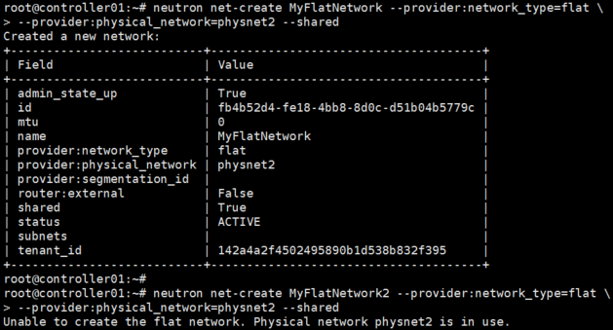
Chapter5. Creating Networks with Neutron
- Creating a flat network in the CLI
- Linux bridge의 동일한 인터페이스에 추가적인 flat 네트워크를 생성하려고 하면 위와 같이 에러 발생

Slide 10
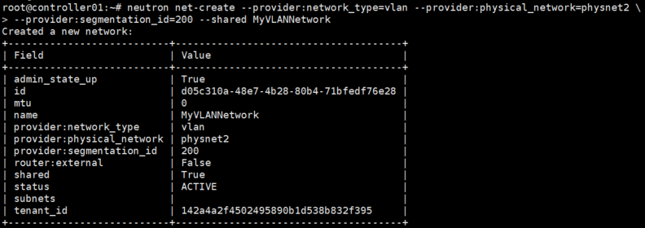
Chapter5. Creating Networks with Neutron
- Creating a VLAN network in the CLI
- MyVLANNetwork 라는 이름으로 VLAN 타입 네트워크 생성

Slide 11
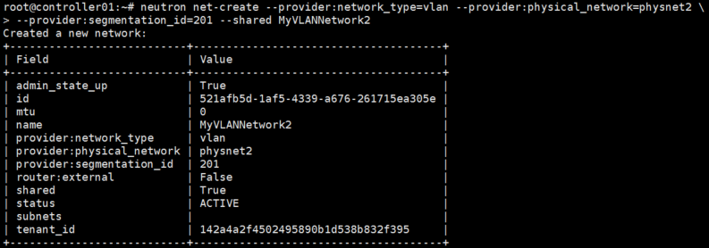
Chapter5. Creating Networks with Neutron
- Creating a VLAN network in the CLI
- MyVLANNetwork2 라는 이름으로 VLAN 타입 네트워크 생성(segmentation_id = 201)

Slide 12
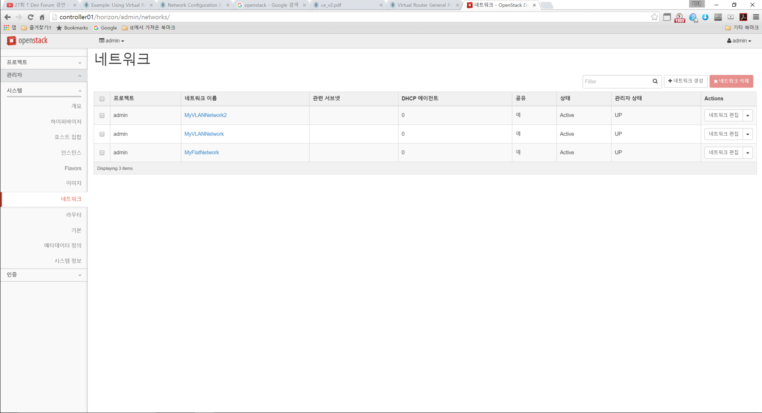
Chapter5. Creating Networks with Neutron
- Creating a VLAN network in the CLI

Slide 13
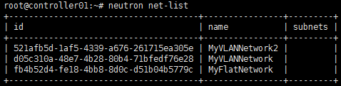
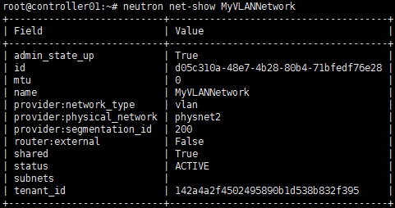
Chapter5. Creating Networks with Neutron
- Listing networks in the CLI
- Showing network properties in the CLI

Slide 14
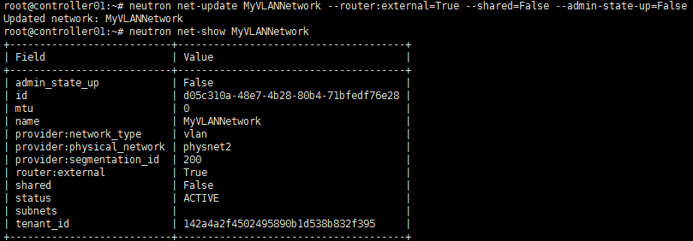
Chapter5. Creating Networks with Neutron
- Updating networks in the CLI
다음 3개의 속성은 수정 가능(Boolean 값으로 지정)
router:external: true로 설정하면 뉴트론 라우터에서 이 네트워크를 게이트웨이 네트워크로 사용
shared: true로 설정하면 모든 테넌트가 이 네트워크를 사용할 수 있음
admin-state-up: false로 설정하면 DHCP와 메타데이터 서비스를 사용할 수 없음

Slide 15
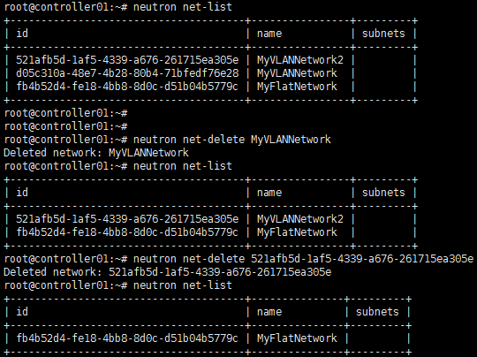
Chapter5. Creating Networks with Neutron
- Deleting networks in the CLI
Syntax: net-delete <네트워크 이름 or 네트워크 uuid>

Slide 16
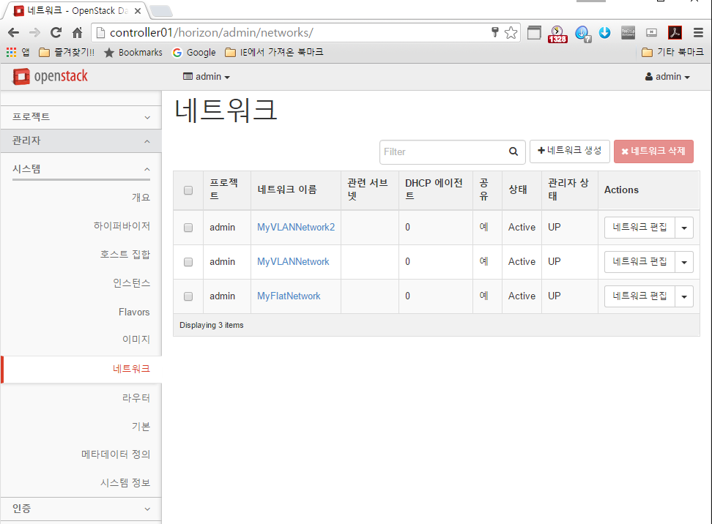
Chapter5. Creating Networks with Neutron
- Creating a network via the Admin tab as an administrator

Slide 17
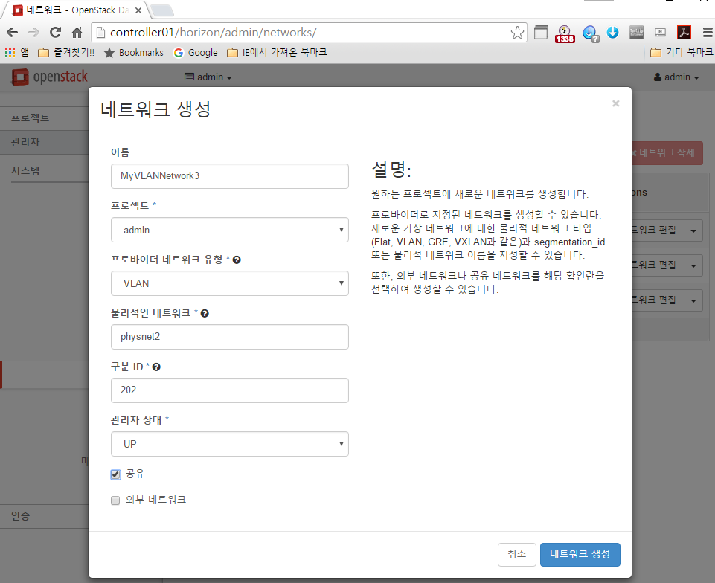
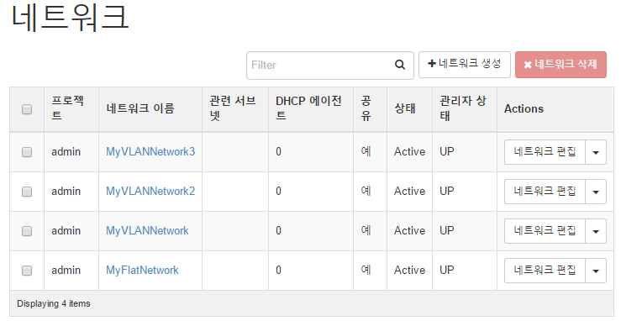
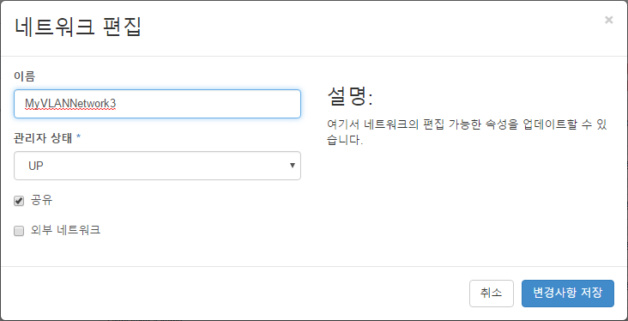
Chapter5. Creating Networks with Neutron
- Creating a network via the Admin tab as an administrator

Slide 18
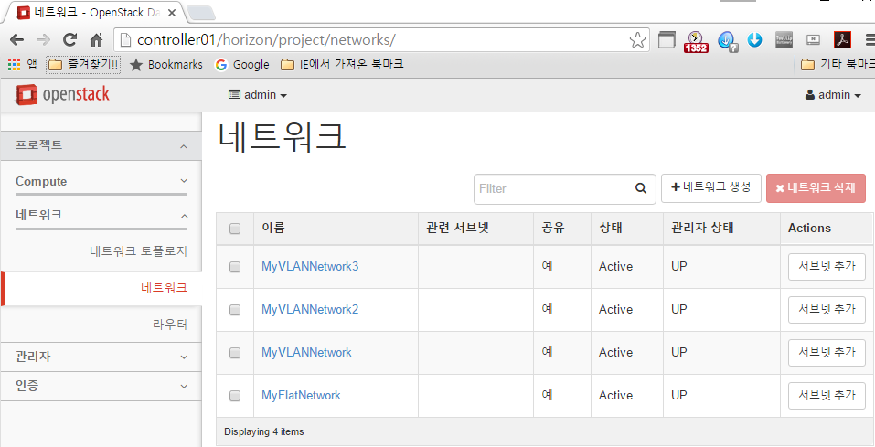
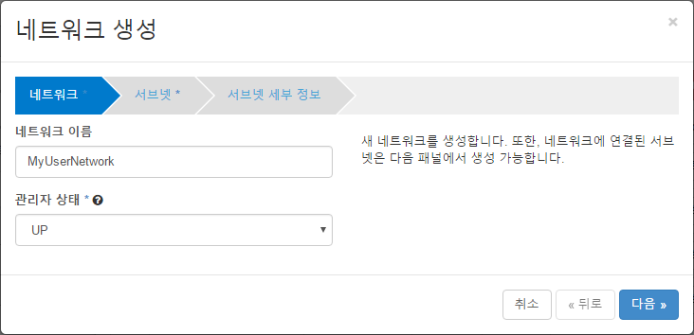
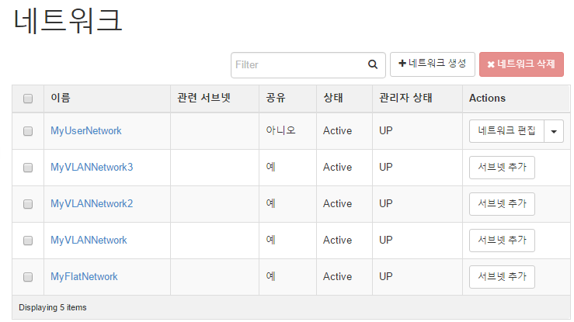
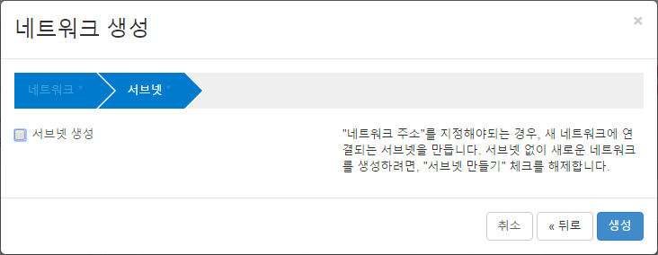
Chapter5. Creating Networks with Neutron
- Creating a network via the Project tab as a user (admin 계정으로 진행)

Slide 19
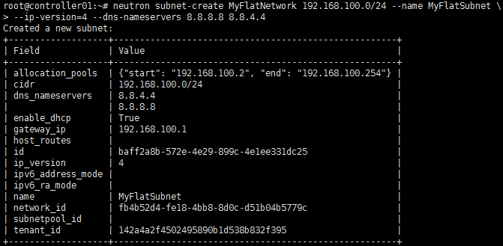
Chapter5. Creating Networks with Neutron
- Creating a subnet in the CLI
MyFlatNetwork에 다음과 같은 속성으로 서브넷 생성
• Internet Protocol: IPv4
• Subnet: 192.168.100.0/24
• Subnet mask: 255.255.255.0
• External gateway: 192.168.100.1
• DNS servers: 8.8.8.8, 8.8.4.4

Slide 20
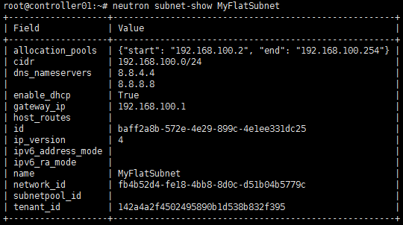
Chapter5. Creating Networks with Neutron
- Listing subnets in the CLI
- Showing subnet properties in the CLI

Slide 21
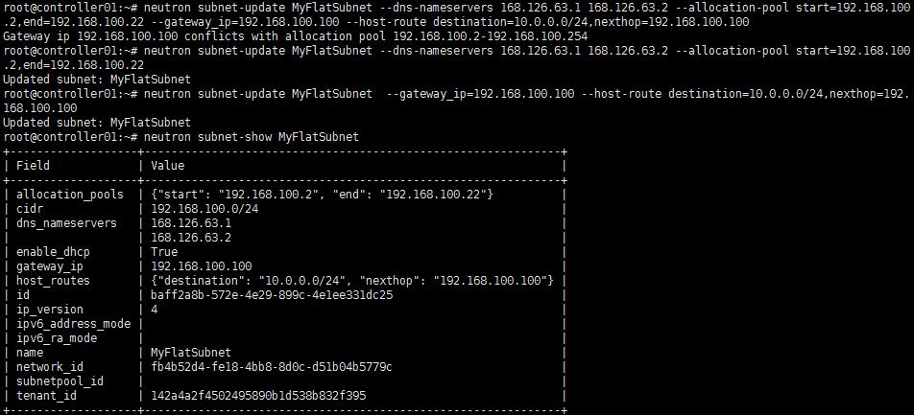
Chapter5. Creating Networks with Neutron
- Updating a subnet in the CLI
다음과 같은 속성은 업데이트 가능
• name, dns_nameservers, enable_dhcp/disable-dhcp, gateway_ip, allocation_pools, host_routes

Slide 22
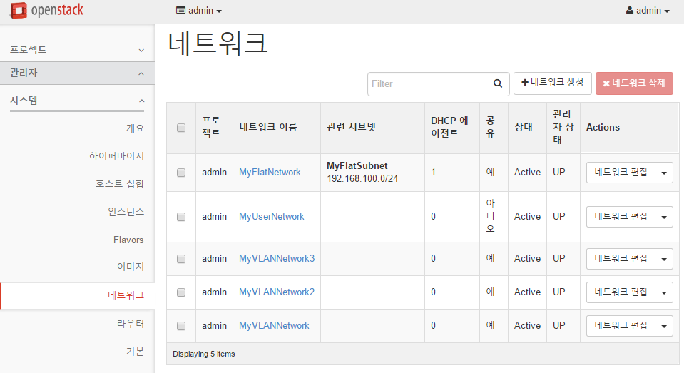
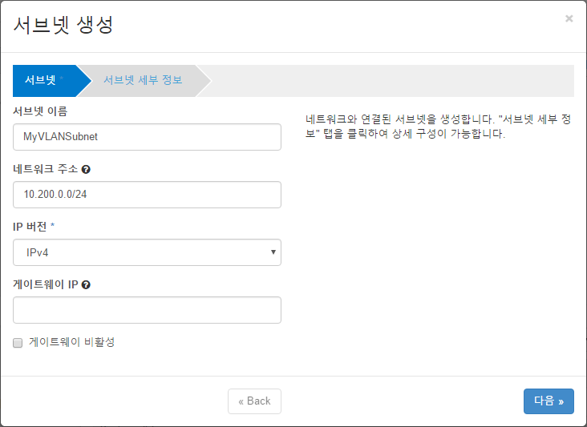
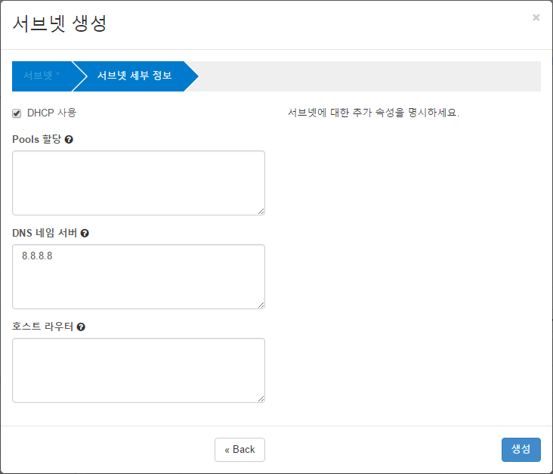
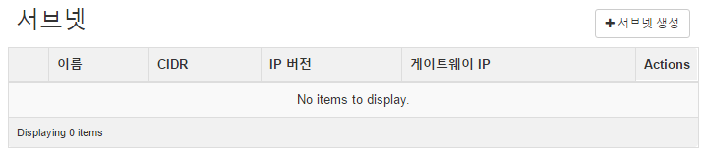
Chapter5. Creating Networks with Neutron
- Creating subnets via the Admin tab as an administrator

Slide 23
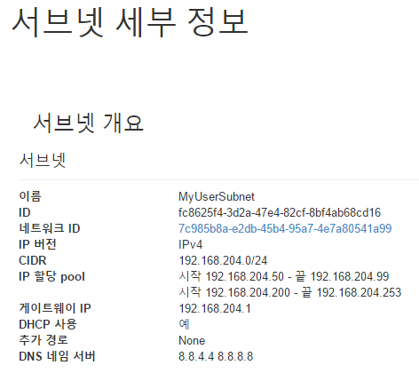
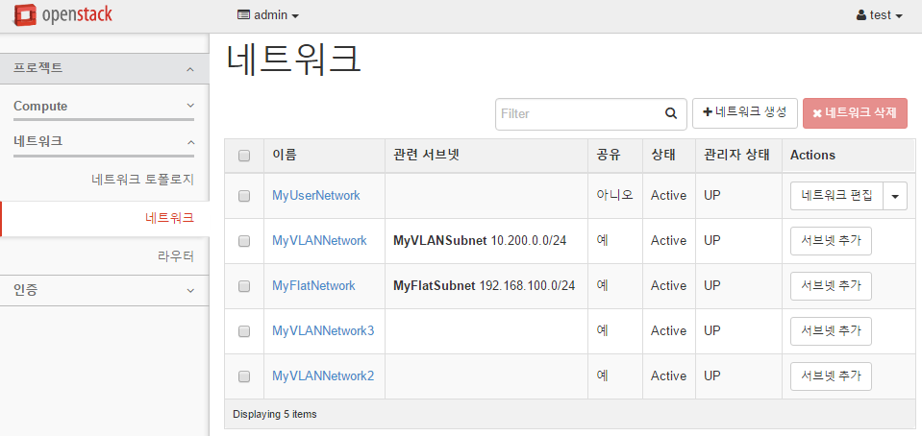
Chapter5. Creating Networks with Neutron
- Creating subnets via the Project tab as a user

Slide 24
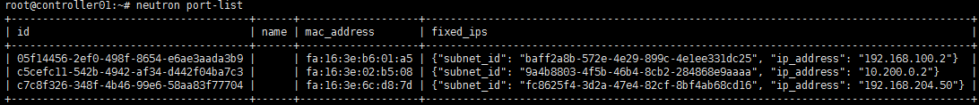
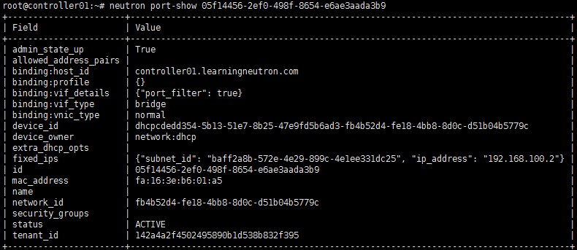
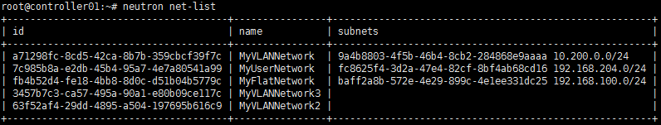
Chapter5. Creating Networks with Neutron
- Neutron ports
뉴트론에서의 포트는 가상 네트워크 인터페이스를 서브넷에 논리적으로 연결
포트는 가상머신 인스턴스, DHCP서버, 라우터, 방화벽, 로드밸런서 들과 연결할 수 있음

Slide 25
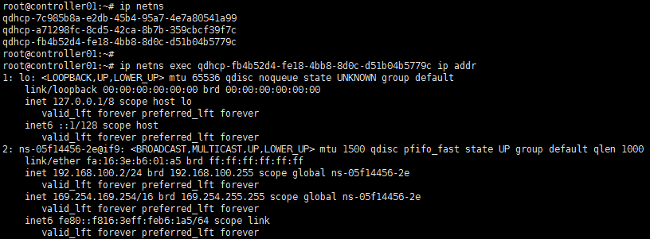
Chapter5. Creating Networks with Neutron
- Neutron ports
ip netns 명령어로 namespace 목록 조회 (qrouter, qdhcp namespace등 확인 가능)
ip netns exec [namespace name] ip addr 명령어로 해당 namespace의 인터페이스 정보 확인
인터페이스명(ns-05f14456-2e@if9)은 뉴트론 포트 UUID로 표현
네트워크 네임스페이스 명명 룰
qdhcp-<네트워크 UUIID>
qrouter-<라우터 UUIID>
qlbaas-<로드 밸런서 UUIID>
※ Universally Unique IDentifier: 범용고유식별자
network-id

Slide 26


Chapter5. Creating Networks with Neutron
- Attaching instances to networks
처음 부팅할때 nova boot 명령어를 사용해 인스턴스를 네트워크에 붙이는 방법
nova interface-attach 명령어를 사용해 실행중인 인스턴스를 네트워크에 붙이는 방법
nova interface-detach 명령어를 사용해 neutron port db에서 인스턴스 제거
- Exploring how instances get their addresses
인스턴스가 주소를 얻는 과정(DHCP 동작 과정)
Client
(인스턴스)
1. DHCPDISCOVER
Server
서브넷에 DHCP를 사용하도록 설정하면, 네트워크 UUID에 해당하는
네트워크 네임스페이스에서 dnsmasq 프로세스 구동
1. DHCP DISCOVER
- 클라이언트는 Broadcast를 통해 서버에 ip 요청
2. DHCP OFFER
- 서버는 클라이언트의 요청을 받고 임대 가능한 ip를 클라이언트에게 제안
3. DHCP REQUEST
- 서버가 제안한 ip를 선택하고, 이에 대해 할당 요청
4. DHCP ACK
- 최종적으로 ip할당(승인)
2. DHCPOFFER
3. DHCPREQUEST
4. DHCPACK

Slide 27
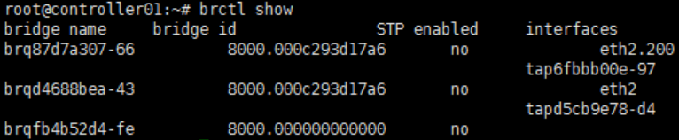
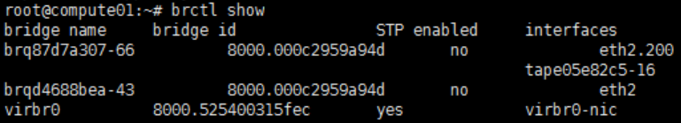
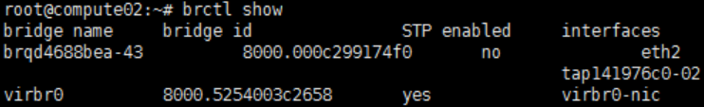
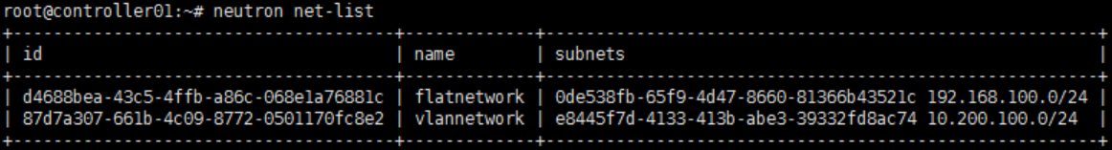
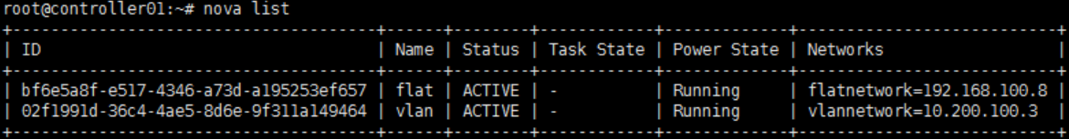
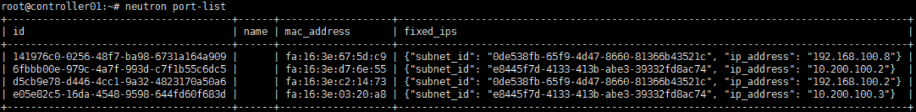
전체 구성도
- LinuxBridge 구성도(flat, vlan network)
vlan network
eth0
brq
87d7a307-66
eth0
VM
instance
tap
e05e82c5-16
eth2.200
eth1
flat network
eth0
brq
d4688bea-43
VM
instance
tap
141976c0-02
eth2
Q. 각각의 qdhcp namespace의 tap device는 논리 구성도로 어떻게 표현할 수 있을지?

